Slide 1
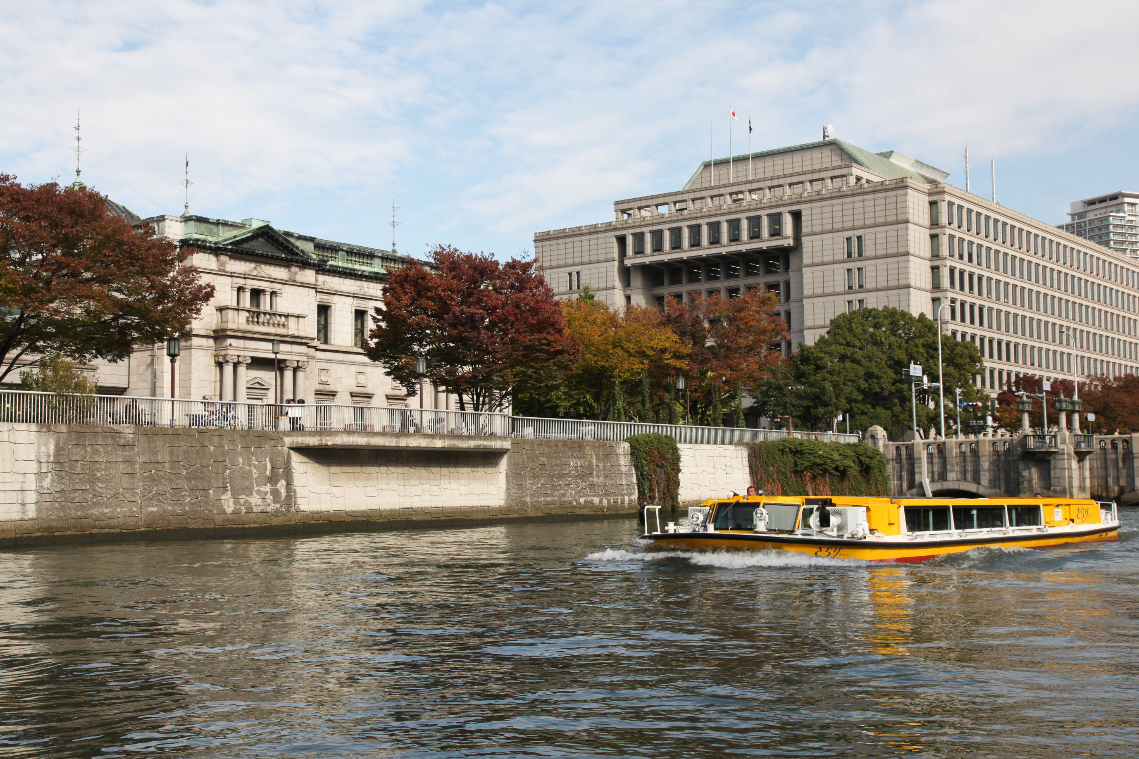



本社機能の継続（バックアップ）は大阪で
危機管理カンファレンス2025 春
～有事の際の対応力強化のために～
大阪府・大阪市 副首都推進局
写真：©(公財)大阪観光局

Slide 2

本日の講演のポイント
首都直下地震など、首都圏での大災害をはじめ様々な「想定外」「最悪」の事態からビジネスを継続させるためには…
本社機能のバックアップが重要
バックアップ拠点はインフラ等の充実した「大阪・関西」へ

Slide 3
も く じ
      １．はじめに
      ２．本社機能のバックアップの必要性
      ３．大阪・関西の優位性・魅力
      ４．首都圏企業アンケート/大阪でのバックアップ実例
      ５．バックアップ拠点の優遇制度

Slide 4

◆大阪・関西万博 開催中

Slide 5

１．はじめに

Slide 6
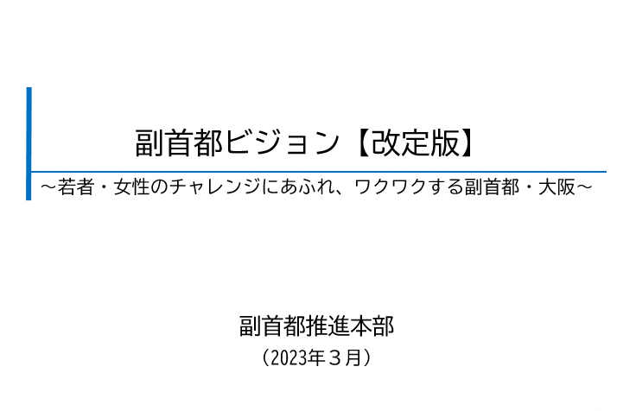
◆大阪府・大阪市副首都推進局※は「首都機能バックアップ」に取り組んでいます！
※大阪府と大阪市の共同組織
大阪が、平時の日本の成長、非常時の首都機能のバックアップを担う副首都（経済、バックアップ、行政・政
治）として、『東西二極の一極、さらに、複数の都市が日本の成長をけん引する新たな国の形』を先導するため、
副首都ビジョンを推進。
副首都の姿
経 済 成 長
首都機能の
バックアップ
行政・政治基盤
充実

Slide 7

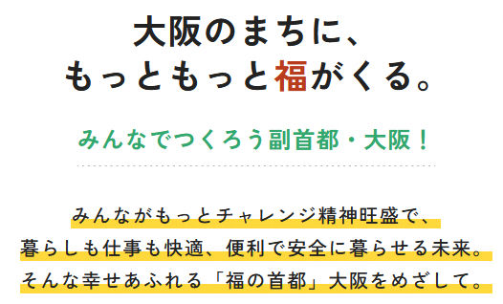
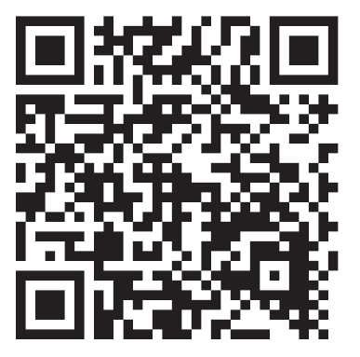
大阪は福の首都
大阪は福の首都
検索

Slide 8
      ２．本社機能のバックアップの必要性

Slide 9
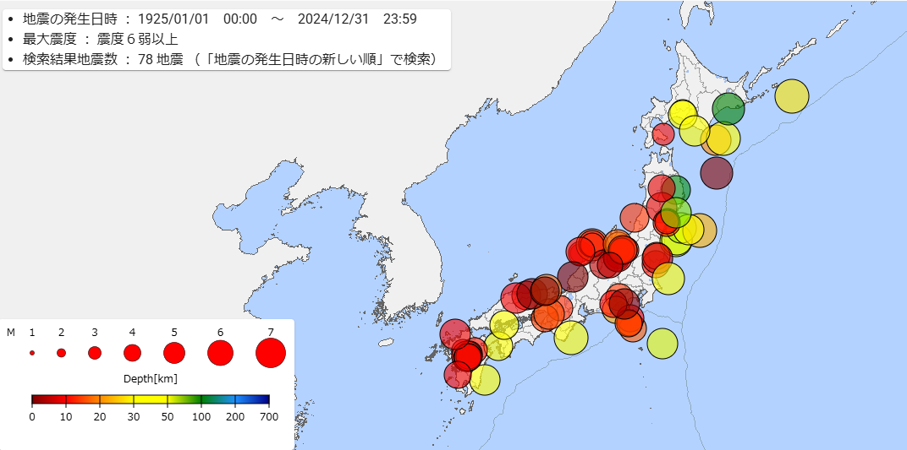
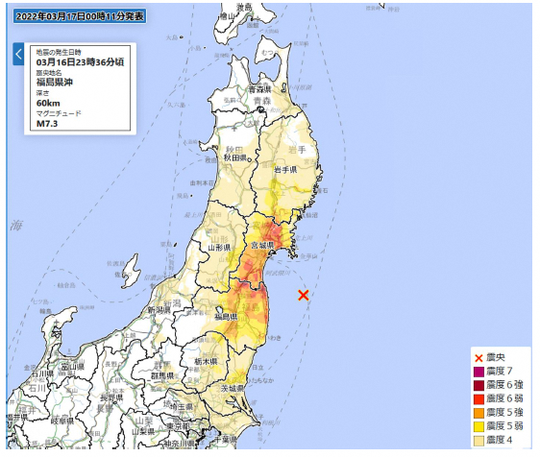
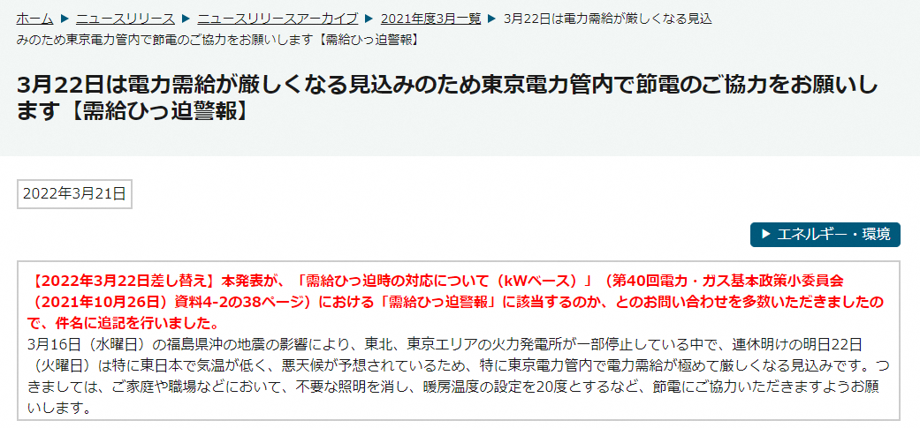
◆2022年3月16日 福島県沖の地震では、東京電力管内で一時、210万戸あまりの
大規模な停電が発生
過去100年日本の各地域で震度6弱以上が発生
宮城県と福島県で
震度６強の地震が発生
出典：気象庁報道発表資料
地震発生個所図
出典：気象庁震度データベース検索 震度６弱以上で検索
出典：経済産業省HP

Slide 10
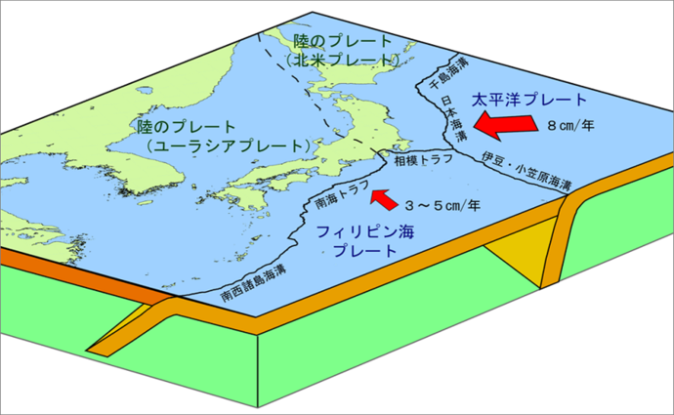
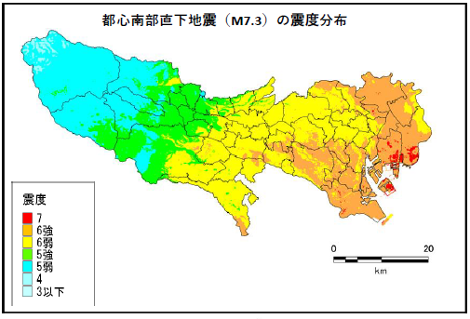
◆2022年5月 東京都が首都直下地震等の被害想定を見直し
東京の地下は、様々なプレートが沈み込む複雑な構造となっており（左図参照）、首都直下地震は都内のどこが震源になってもおかしくありません。被害想定においては、「都心南部直下地震」は東京に最も被害を及ぼすとされています（右図参照）。
震度６強以上の範囲は区部の約６割
建物被害：194,431棟 死者：6,148人と想定
出典：東京都防災会議「東京都の新たな被害想定」
Notes:
修正

Slide 11
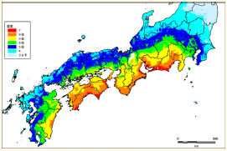
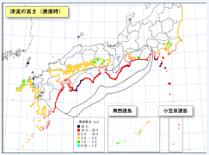
◆2025年3月 南海トラフ巨大地震 新被害想定
静岡県から宮崎県にかけての一部では震度７となる可能性があるほか、それに隣接する周辺の広い地域では震度６強から６弱の強い揺れとなり、福島県から沖縄県の太平洋側の広い範囲で高さ３ｍ以上の津波が到達すると想定。
また、死者数29万8000人、経済被害270兆3000億円※と想定。 ※経済被害は「資産等の被害」と「経済活動への影響」の合計
被害想定【東海・近畿】
震 度
津 波
 | 死者（人） | 全壊焼失（棟）
岐阜県 | 300 | 9,600
静岡県 | 103,000 | 346,000
愛知県 | 19,000 | 401,000
三重県 | 29,000 | 253,000
滋賀県 | 400 | 16,000
京都府 | 1,600 | 64,000
大阪府 | 9,900 | 297,000
兵庫県 | 5,200 | 50,000
奈良県 | 1,600 | 44,000
和歌山県 | 65,000 | 166,000
※複数想定（ケース）の中で、各府県で被害が最大となる ケースの数値を記載 ※想定データ：内閣府
出典：中央防災会議「南海トラフ巨大地震対策検討ワーキンググループ報告書説明資料」
Notes:
修正

Slide 12
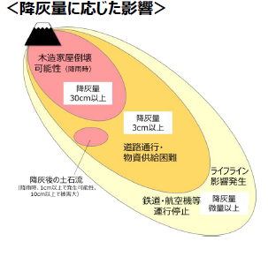
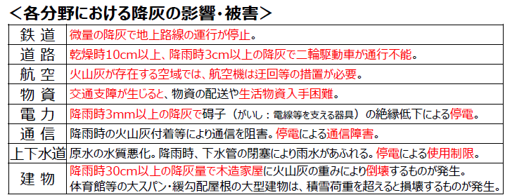
◆2025年3月 富士山噴火の降灰対策 公表
大規模噴火時に広い範囲で降灰が発生すると、鉄道や車による移動が制限されるとともに、停電や断水が発生するなど、生活支障が広範囲・長期に及ぶとの被害が想定※
※ 2020.4 中央防災会議 防災対策実行会議「大規模噴火時の広域降灰対策検討WG」
出典：2025.3 内閣府「首都圏における広域降灰対策ガイドライン（概要版）」
○「首都圏における広域降灰対策ガイドライン」（2025年３月公表）
・降灰量30ｃｍ以上で原則避難が必要。
・噴火１日目には新宿区付近に3㎝以上の降灰があると予測。
→企業等においては、従業員や利用者等の安全確保対策としても、事業継続計画の作成が必要。

Slide 13
◆国の動き
首都直下地震緊急対策推進基本計画・
政府業務継続計画の見直しに向けた検討
防災庁設置に向けた検討
令和6年11月 防災庁設置準備室 発足
平成27年3月 首都直下地震緊急対策推進基本計画の策定
・今後10年間で達成すべき減災目標等を設定
令和７年１月～ 防災庁設置アドバイザー会議
計画の策定から10年
進行中
災害対応力抜本的強化の方向性
本気の事前防災
～防災業務の企画委立案機能の抜本的強化～
災害事態対処、被災地の復旧・復興における司令塔機能の抜本的強化
進行中
令和5年12月～ 首都直下地震対策検討WG
令和7年秋頃 基本計画・政府業務継続計画の見直し
令和8年度中 防災庁の設置
Notes:
追加

Slide 14
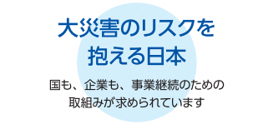
◆多岐にわたる災害リスク
千葉県ホームページ「東日本大震災液状化報告書」から抜粋
浦安市での噴砂と地盤沈下
あらゆるリスクへの備えが必要
日本は、地理的・自然的特性から様々な災害が多発する国であり、首都圏でも大規模な地震発生のリスクが高まっています。
また、企業の事業継続を脅かすリスクは、水害などの地震以外の自然災害、さらには、感染症、テロ等も考えられます。
東京都ホームページ「東京都豪雨対策検討委員会」資料から抜粋
2018年8月27日の集中豪雨による道路の浸水状況（杉並区）

Slide 15
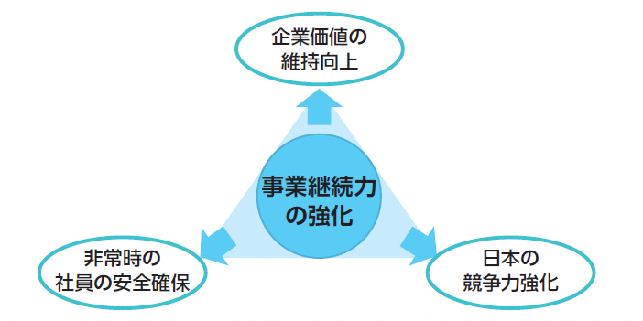
◆事業継続は戦略的課題
・事業継続計画は、顧客の流出・マーケットシェアの低下など
から企業を守り、損害を最小化するだけでなく、企業価値の
維持向上、信頼の獲得を通じて企業の成長にも繋がり得る
経営課題です。
・また、従業員の負担を考慮した事業継続の仕組みづくりは、
計画の実効性を高めると同時に、従業員の安全を守ります。
・そして、各企業において事業継続の取組みを進めることが、
日本の競争力強化につながります。

Slide 16
◆バックアップは様々なバリエーションを
◎人の移動を伴わず、首都本社の業務を一時的に大阪・関西の人員が担う
発災
首都圏の体制が整った後は
首都圏で業務継続
平時から大阪・関西に配置された
人員が業務を代替
◎復旧まで首都本社の人員が移動し、大阪・関西の代替拠点で業務を行う
発災
首都圏の人員が
大阪・関西へ移動
大阪・関西で、
首都圏の人員が業務を継続
首都圏の体制が整った後は
首都圏に戻って業務を継続
◎本社の負担軽減のため、平時から大阪・関西に配置された人員が一部業務を代替
発災
首都圏で限られた人員で体制を確保し、業務を継続
平時から大阪・関西に配置された人員が一部業務を代替
出典：大阪府・大阪市 副首都推進局
「⼤阪・関⻄による⾸都機能バックアップの実現に向けた取組みの方向性について」研究報告書を一部編集

Slide 17
３．大阪・関西の優位性・魅力

Slide 18
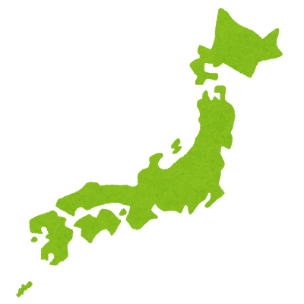
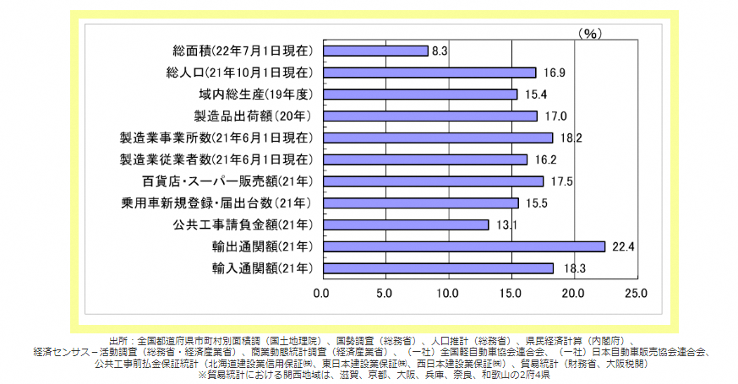
◆関西圏には大きなポテンシャル
関西地域の全国シェア
関西圏（２府４県）
〇人口2,000万人
〇GDP(約89兆円)は、
オランダ（世界17位）に匹敵
東京
〇人口1,400万人
〇GDP約116兆円
出典：経済産業省 近畿経済産業局ホームページ「関西継続の現状と今後の見通し
～2023年、新春を迎えて～」
※関西地域（福井県、滋賀県、京都府、大阪府、兵庫県、奈良県、和歌山県）
出典：関西、東京のGDP：内閣府「県民経済計算」2019年度
関西圏は、大阪府、京都府、兵庫県、滋賀県、奈良県、和歌山県

Slide 19
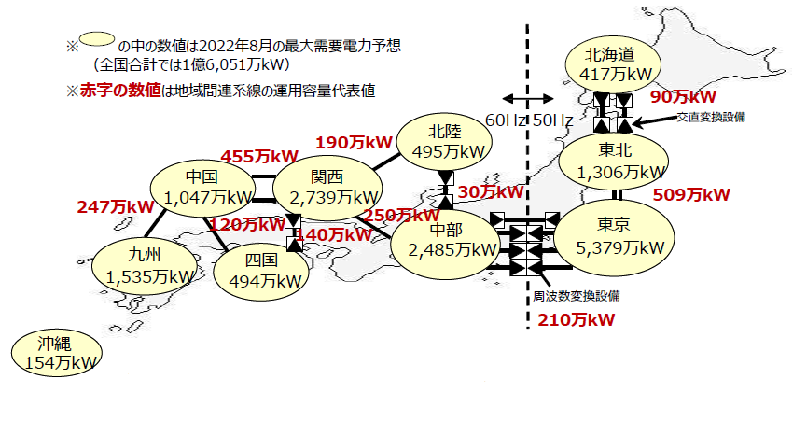
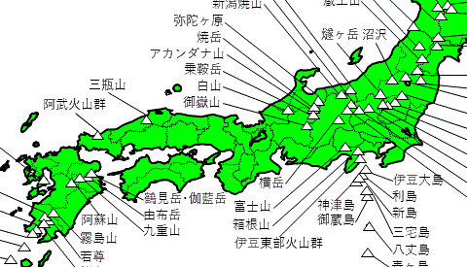
◆東京と異なる電力網 ・ 関西の活火山
日本は各地の電気会社が電力網を構築しており、大阪は東京とは別の会社が電力網を運営している。
大阪近辺には活火山は位置しておらず、火山灰の影響も小さいと考えられる。
出典：第66回 総合資源エネルギー調査会 電力・ガス事業分科会
電力・ガス基本政策小委員会資料
出典：気象庁ホームページ 我が国の活火山の分布

Slide 20
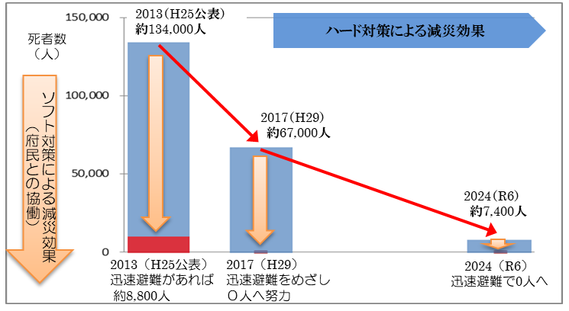
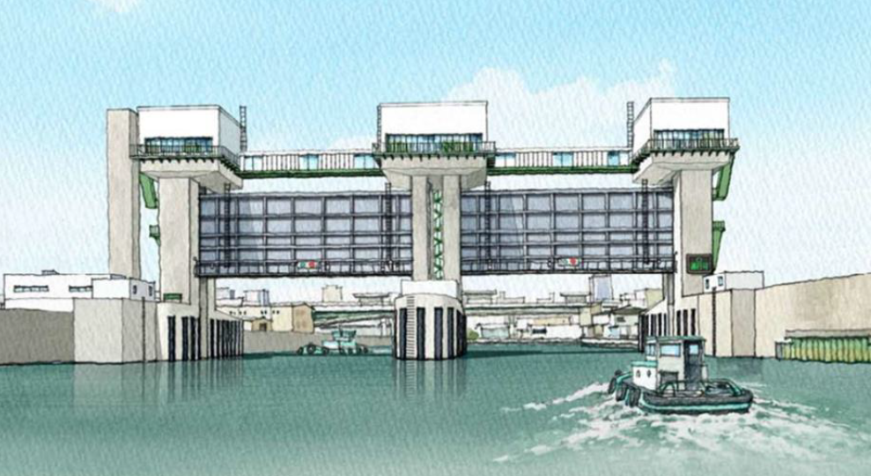
◆南海トラフ地震対策 ※国の新被害想定公表（2025.3）以前からの取組
「新・大阪府地震防災アクションプラン」では、
「発災による死者（犠牲者）数を限りなくゼロに近づけるとともに、その建物被害や経済的被害についても最小限に抑えることを究極の目標」としています。
被害軽減目標【人的被害（死者数）】
アクションプランの実施状況（一例）
防潮堤の津波浸水対策の推進等、ハード対策ににより、
取組期間中（※2026年まで延長）に「人的被害（死者数）
9割減」をめざします。
水門の耐震化等の推進
・2024年度（令和６年度）までに、水門（全５基）の 耐震・耐津波補強
完了。
・引き続き、2041年（令和23年）までの完了に向け、 三大水門
（安治川・尻無川・木津川）の老朽化に伴う 更新工事を進めていく。
西大阪地域の津波・高潮対策
西大阪地域の津波・高潮対策として、三大水門（安治川水門、尻無川水門、木津川水門）の更新を進め、まずは木津川新水門の工事等を推進する。
※水門改築イメージ図
出典：大阪府都市整備部「新・大阪府地震防災アクションプラン」
Notes:
修正

Slide 21
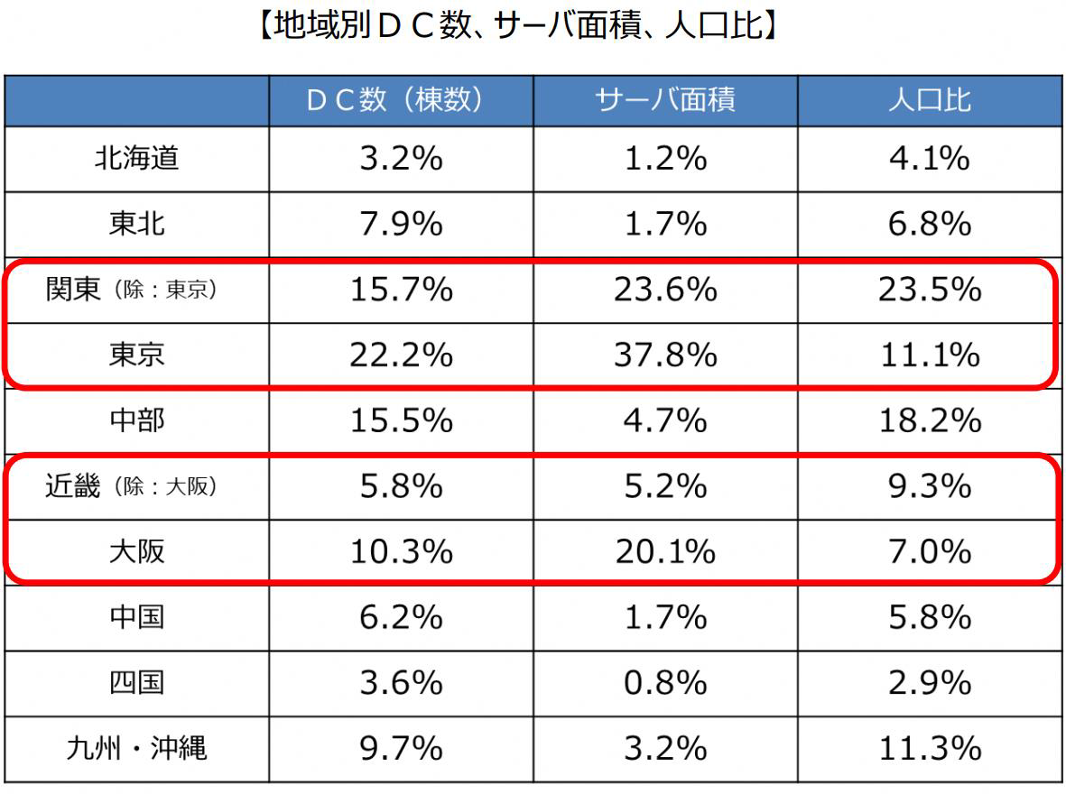
◆大阪近辺に大規模なデータセンター
DC数の全国シェアよりもDC面積の全国シェアが高く、大規模な施設が立地していると考えられる。
2022年以降の新設計画をみると、首都圏以外の多くは大阪・関西が選ばれている。
出典：2023.3 経済産業省・総務省「第４回デジタルインフラ（DC等）整備に関する有識者会合」資料
Notes:
カット候補

Slide 22
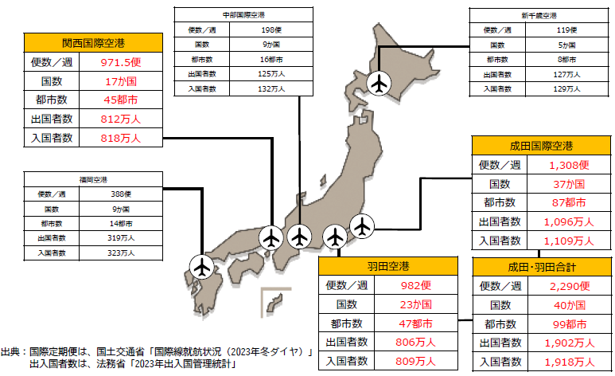
◆国内外諸都市とつながる関西国際空港《完全24時間空港》
関西国際空港の国際線定期便（2023年冬ダイヤ）は、週971.5便、世界17か国、45都市に就航。
また、2023年の出国者数は812万人、入国者数は818万人であり、国内第２の規模となっている。
Notes:
修正後

Slide 23
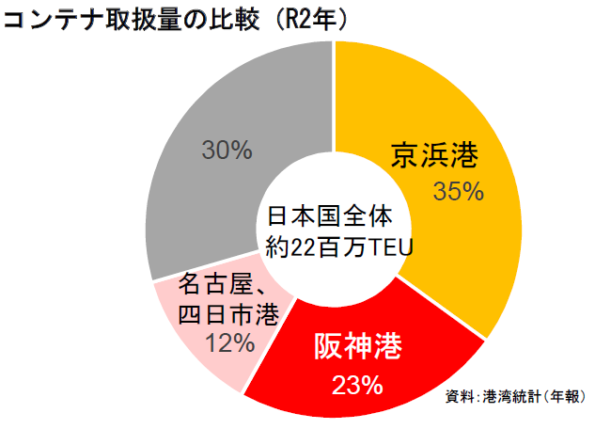
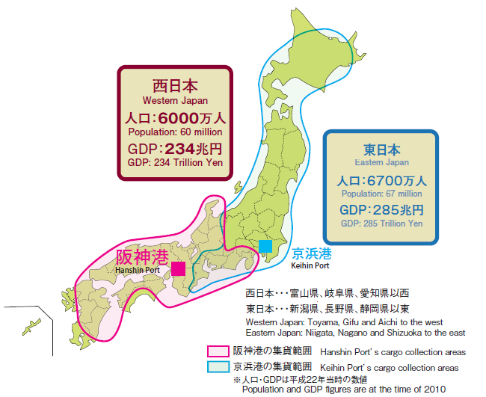
◆阪神港は「国際コンテナ戦略港湾」として機能強化
防災岸壁や基幹的防災拠点（堺泉北港堺２区）を有し、大規模災害にも対応！
国、自治体、阪神国際港湾㈱が連携して、集貨、創貨、船舶の大型化に対応した施設整備を実施
地勢的、経済的観点から東西２箇所に戦略港湾が必要
出典：国土交通省「2023年度 近畿圏広域
地方計画協議会」配布資料
【国際コンテナ戦略港湾】
我が国の国際コンテナ港湾の競争力強化を図るために
2010年８月に選定された港湾。
具体的には京浜港と阪神港の２港
※阪神港：大阪港、堺泉北港、尼崎西宮芦屋港、神戸港を総称した西日本最大の港湾
出典：大阪港湾局 PORTs of OSAKA 2024

Slide 24
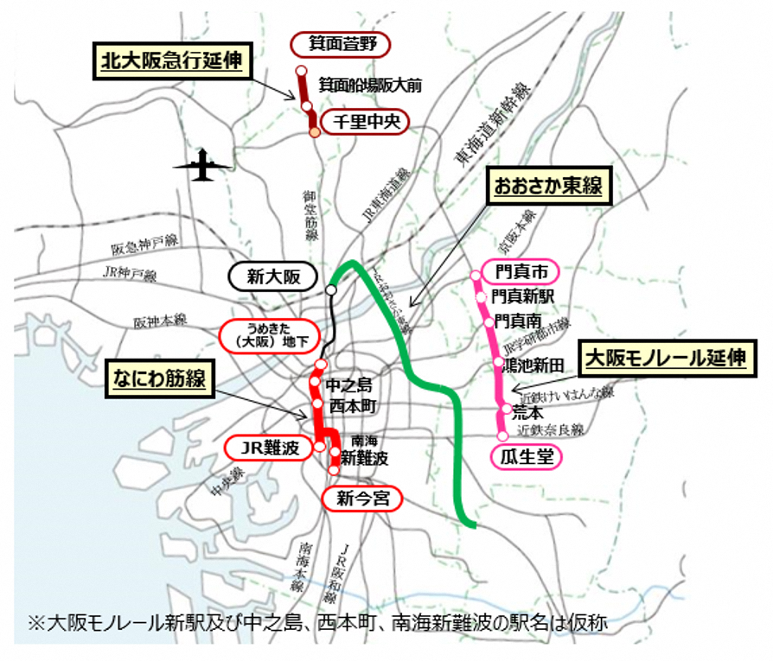
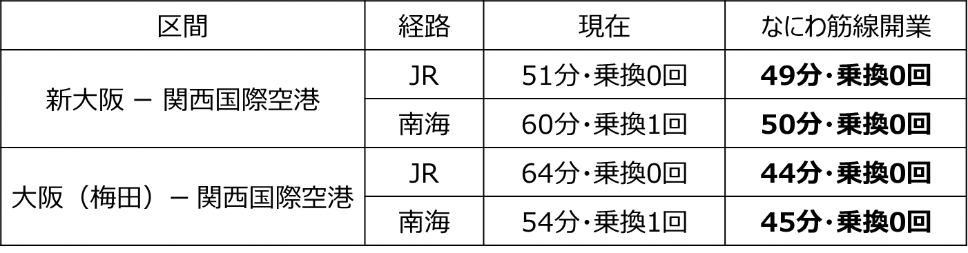
◆鉄道ネットワークの充実強化で、ますます便利に
○2031年春、大阪都心部と関西国際空港等との
アクセス強化を図る「なにわ筋線」を開業（目標）
○「おおさか東線」が開通し、北大阪急行が延伸開業したほか、
大阪モノレールの延伸など整備が進行中
🚅 北陸新幹線やリニア中央新幹線の全線開業により、日本中央回廊の西の拠点に

Slide 25
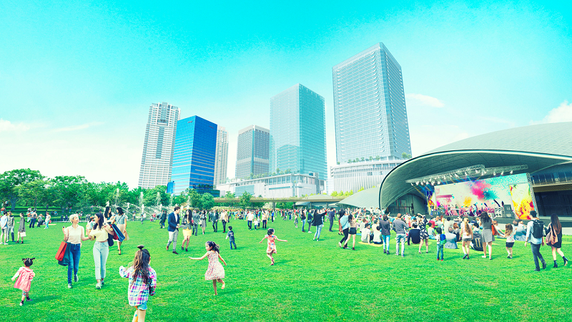
◆大阪都心の顔となるまちづくりが進展
「みどり」と「イノベーション」の融合拠点 「うめきた２期」（大阪駅周辺）
【うめきた2期地区開発イメージ】
【事業者の提案概要】
北街区（1.6ha）
新産業創出と産学官民の交流ゾーン
都市公園（4.5ha）
緑豊かな憩いゾーン 人が集う賑わいゾーン
※広域避難場所の機能を有する
都市公園として整備
南街区（3.0ha）
高度複合都市機能集積ゾーン
グラングリーン大阪開発事業者提供

Slide 26
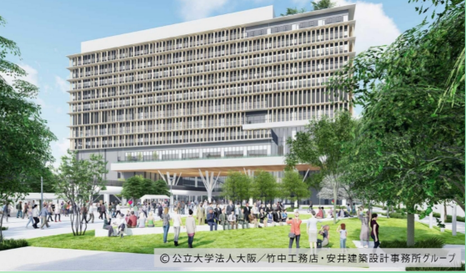
◆日本一の公立大学を核としたまちづくり（大阪城東部地区）
【大阪公立大学1期キャンパスイメージ】
「大阪府立大学」と「大阪市立大学」が統合し、
大阪公立大学が2022年に開学。
学生数（約1万6千人）で公立大学としては日本一に。
新キャンパスが2025年秋に大阪城東部地区に完成予定。
まちにひらかれ、まちとともに成長する
「次世代型キャンパスシティ」
健康医療・環境等の既存資源を活かした
「スマートシティの実証・実装フィールド」
多様なひと、機能、空間、主体が交流する
「クロスオーバーシティ」

Slide 27
４．首都圏企業アンケート/大阪でのバックアップ実例

Slide 28
◆首都圏企業アンケート調査（概要）
対象：東証上場企業
回答社数：１４５社
調査時期：令和5年7月
回答企業業種
水産、農林業、鉱業、建設業、製造業、電気ガス業、運輸業、情報通信業、卸売業、小売業、金融・保険業、不動産業、サービス業
主なアンケート内容
事業継続計画（BCP）は策定していますか
どのような災害を対象として作成していますか
バックアップ体制構築・拡充の検討エリア
バックアップ体制に移行する際、懸念される課題
アンケート回答企業の従業員数割合

Slide 29
◆首都圏企業アンケート調査（概要）
ＢＣＰを作成済み、または作成中と回答した企業が80％以上
企業の多くは首都直下地震・風水害・大規模感染症・富士山噴火を対象としている
BCPの策定状況
対象としている個別事象
※複数回答あり

Slide 30
◆首都圏企業アンケート調査（概要）
同時被災性の低く、都市機能が充実した「大阪・関西」が選ばれています。
（本社・本部との距離が遠い）
バックアップ体制を既に構築しているエリア
構築場所として重要と考える要件
※複数回答あり
※複数回答あり

Slide 31
東京海上日動火災保険株式会社
◆先行的な取組事例
平時から行動の優先順位を明確にし、即時にバックアップ体制を構築
体制の構築
毎年実施する訓練
本店との連絡が3時間以上取れない場合等、
本社機能に大きな支障が生じた場合は
関西地区に「関西バックアップ本部」を設置
役員等による災害対策会議・訓練
災害対策推進チームによる実践的演習
全社員による「全店共通災害対策研修」
関西バックアップ本部における訓練
バックアップシステムの稼働訓練 など
重要業務
保険事故受付業務
保険金・満期返れい金等の支払業務
保険契約締結業務

Slide 32

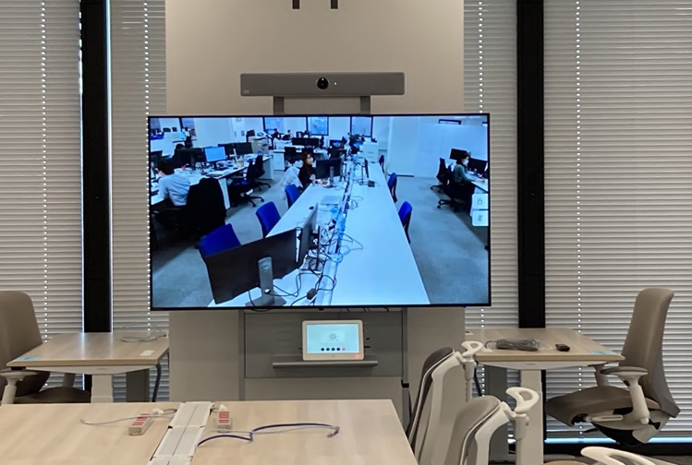
日本マスタートラスト信託銀行
◆先行的な取組事例
大阪オフィスとの間で常時複線運用（デュアルオペレーション）体制を構築し、不測の事態に対応
有事にも絶対に止めることができない業務を選別し、主要な16業務を常時複線運用化
大阪オフィス（大阪府吹田市）
従業員数：約50名
東京本社（東京都港区）
従業員数：約1200名
最重要業務（常時複線運用）
証券約定・決済業務
資金決済業務など
大阪オフィスとの常時接続
コミュニケーションシステム

Slide 33
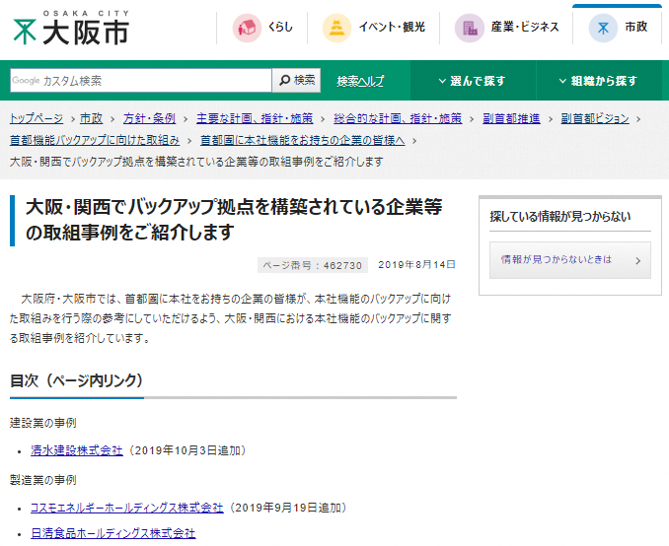

◆バックアップ拠点構築事例（その他企業）
他にも、多くの企業が実際に大阪・関西でバックアップ拠点を構築されています。
また、府市のHPで御社の取組をご紹介することもできます。
ご興味のある方は
大阪府・大阪市ホームページ
をぜひご覧ください！！
大阪 企業 バックアップ拠点 検索

Slide 34
◆大阪・関西にバックアップ拠点を構築する政府機関等
外 務 省
本省庁舎での業務継続が不可能となる場合、領事館系業務、
外国公館支援業務等、一部業務を大阪分室で実施することを検討
公正取引委員会
本局に災害対策本部を設置できない場合、近畿中国四国事務所に置く
気 象 庁
本庁庁舎で業務が遂行不可能なことが判明した場合、大阪管区気象台が全国の主要な気象業務を継続する
厚生労働省
首都機能が維持できない場合を想定し、
近畿厚生局及び大阪労働局を代替庁舎に定める。
本省職員のみによる業務遂行が困難な場合、近畿経済産業局及び中部近畿産業保安監督部近畿支部が、初動対応の一部（被害情報の収集・整理等）の業務を代行する。
経済産業省
日本銀行
首都圏で大規模な災害が発生した場合等に、本店に代わり大阪支店が緊急性の高い業務を行う。
出典：各省庁業務継続計画、各社ホームページをもとに作成

Slide 35
５．バックアップ拠点の優遇制度

Slide 36
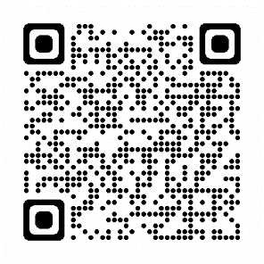
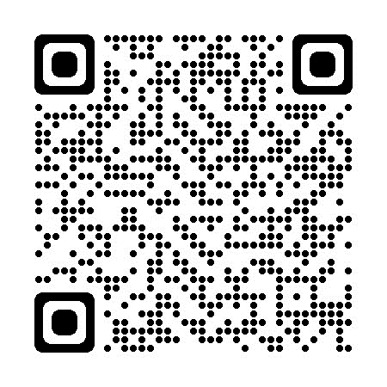
◆大阪市内への本社機能設置に関する優遇制度
本社機能立地促進助成金
ビジネス・サポート・オフィス
本社機能を有する事業所等を大阪市内へ新たに設置する事業者に対して、当該事業所等における賃料の一部を助成します。
企業等が大阪市内進出準備のための拠点として無料で利用できる、期間限定のレンタルオフィス。
助成金額：１か月あたりの上限額100万円
助成率 ：助成対象経費の２分の１
助成対象期間：事業開始日の翌月から連続する24か月間
利用期間:最大６か月間
その他の進出サポート
・専門家紹介
・不動産物件情報の提供
・ビジネスマッチング支援 等
詳しくはHPをご覧ください
詳しくはHPをご覧ください
大阪市 本社機能立地促進助成金 検索
インベスト大阪 検索

Slide 37
◆大阪府内への企業立地に関する優遇制度
企業立地促進補助金（府内投資促進補助金）
外資系企業等進出促進補助金
対象者 工場又は研究開発施設の新築・増改築を行う中小企業
補助要件 投資額１億円以上等
補助率・限度額 家屋・機械設備等の５％(府内に本店等のある企業は10％)＜3000万円限度＞
対象地域 産業集積促進地域、研究開発施設の投資奨励計画を持つ市町村
担当部署 大阪府 商工労働部 中小企業支援室 ものづくり支援課
ものづくり振興グループ
対象者 本社機能を有する事業所を大阪府内に設ける外資系企業等
補助要件 事業所床面積50㎡以上かつ常用雇用者等５名以上
補助率・限度額 [取得] 家屋・機械設備等の５％＜１億円限度＞
[賃貸] 賃料(24ヶ月間)の１/３＜6,000万円限度＞
担当部署 大阪府 商工労働部 成長産業振興室 国際ビジネス・スタートアップ支援課
グローバルビジネスグループ
産業集積促進税制
地方拠点強化税制
対象者 工場、研究所等を新築・増改築し、又はその敷地である土地を取得する
中小企業
対象地域 産業集積促進地域
特例措置の内容 対象不動産の取得に係る不動産取得税の１/２に相当する金額を軽減
＜２億円限度＞
担当部署 大阪府 商工労働部 中小企業支援室 ものづくり支援課
ものづくり振興グループ
対象 本社機能を移転拡充する企業
認定要件 地域再生計画に記載された地域に、本社機能の新増設、賃借、用途変更をし、
整備が行われること
本社機能において従業員数が５人(中小企業者１人)以上増加すること 等
特例措置 取得した建物の資産に係る法人税等の特別償却または税額控除いずれかの適用
本社機能において新たに雇い入れた従業員等に係る法人税等の税額控除の適用
中小企業基盤整備機構の債務保証
担当部署 大阪府 商工労働部 成長産業振興室 国際ビジネス・スタートアップ支援課
スタートアップ拠点形成グループ
大阪府 優遇制度 検索

Slide 38
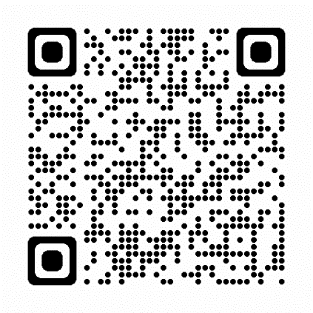
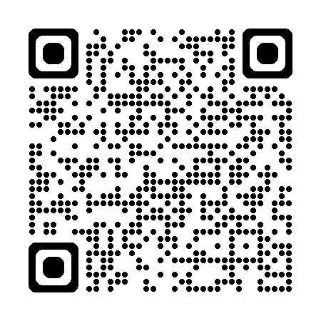
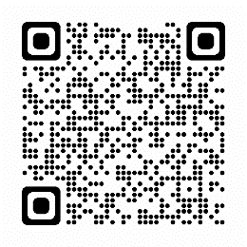
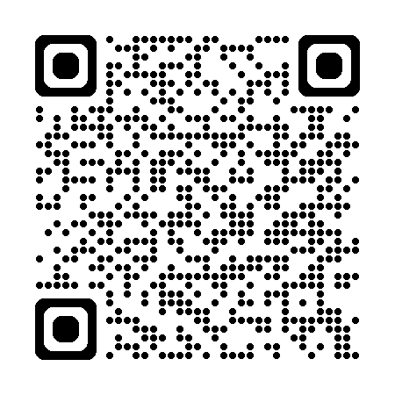
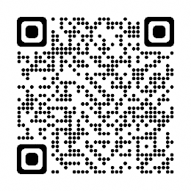
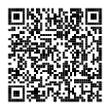
◆大阪でのバックアップ拠点に関する相談窓口
大阪府・大阪市 副首都推進局 副首都企画担当
TEL：06‐6208‐8862
〒530-8201 大阪市北区中之島1‐3‐20
企業立地に関するご相談
大阪府 商工労働部 成長産業振興室
国際ビジネス・スタートアップ支援課
TEL：06‐6210‐9406
〒559-8555 大阪市住之江区南港北1‐14‐16
大阪府咲洲庁舎25階
大阪外国企業誘致センター（O-BIC）
TEL：06-6944-6298
〒540-0029 大阪市中央区本町橋2-8
大阪商工会議所 国際部内
大阪府 商工労働部 中小企業支援室
ものづくり支援課
TEL：06‐6210‐9472
〒559-8555 大阪市住之江区南港北1‐14‐16
大阪府咲洲庁舎25階
大阪国際経済振興センター 国際部（IBPC大阪）TEL：06-6615-7130
〒559-0034 大阪市住之江区南港北
1-5-102 インテックス大阪2F
大阪市 経済戦略局 立地交流推進部 立地推進担当
TEL：06‐6615‐6765
〒559-0034 大阪市住之江区南港北2‐1‐10
ATCビルO’s棟南館４階

Slide 39

ご清聴ありがとうございました

